Slide 1
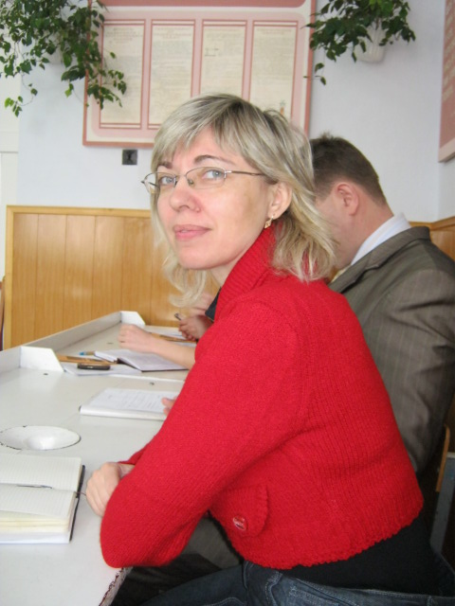
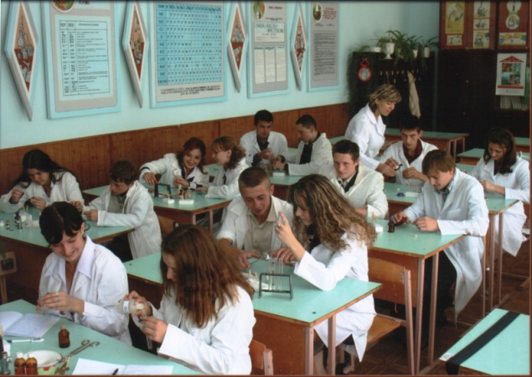
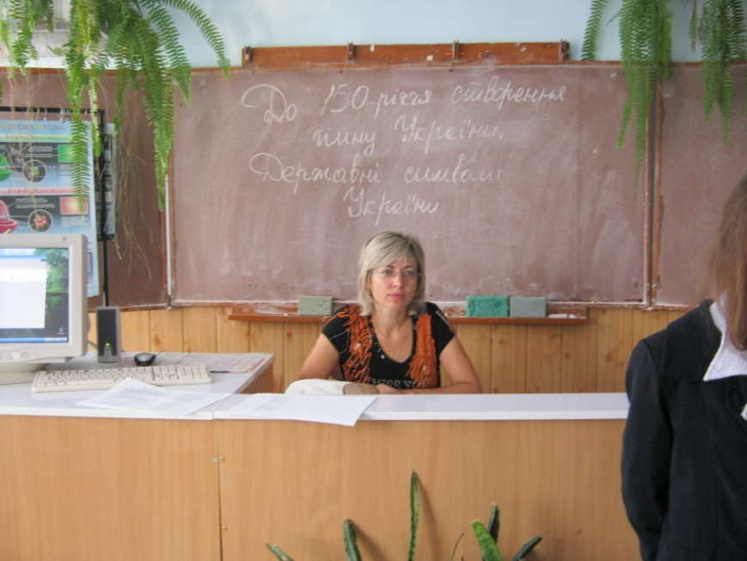
Мій професійний шлях розвитку

Slide 2

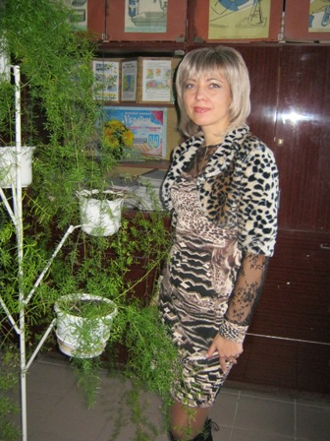

Про мене:
Закінчила Мелітопольський
державний педагогічний
інститут у 1994 році
1
Педагогічний стаж : 20 років
2
“Спеціаліст Вищої кваліфікаційної категорії” , “Старший вчитель”
3
Вчитель хімії та біологіїї
4
Нагороджена: грамотами Міносвіти України, облуо, райво, подяками різного характеру

Slide 3

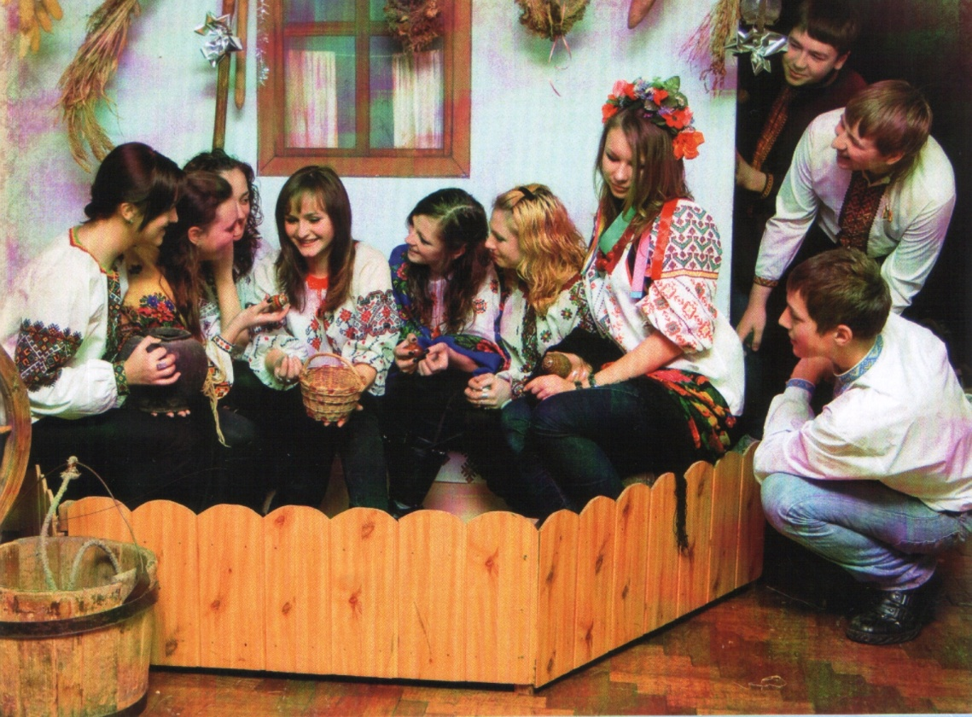
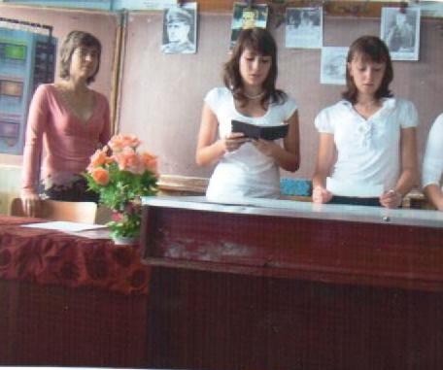
Моє кредо:
«Нести дітям найкраще побачене,найрозумніше почуте,найцінніше сказане»

Slide 4
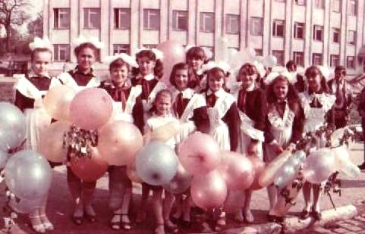






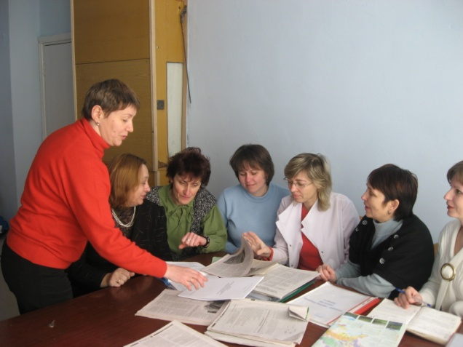
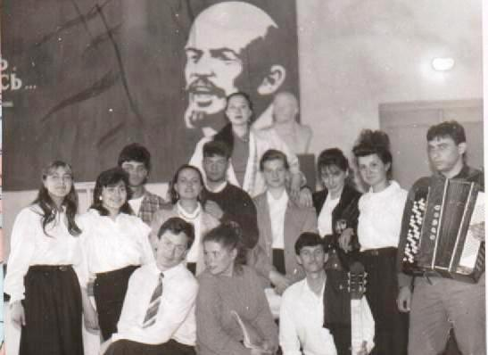

Мій шлях до…
1994 – по даний час
Вчитель
1979-1989
учень
студент
1989-1994

Slide 5
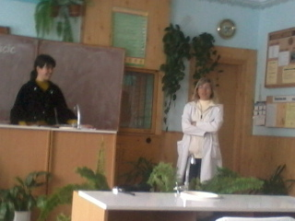
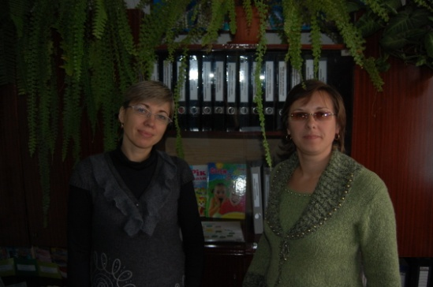

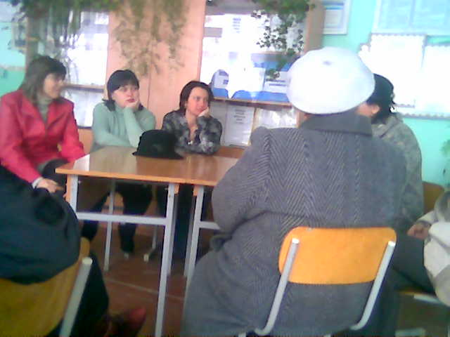


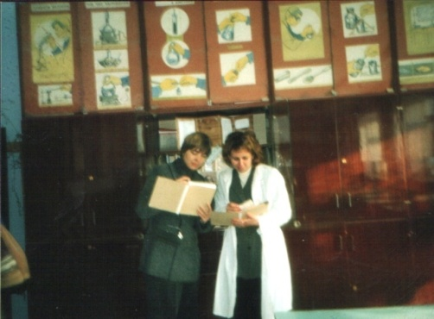
Мій педагогічний ріст
2006-2011
Спеціаліст вищої категорії
2002-2006
Спеціаліст І категорії
1999-2002
Що може бути
чесніше і шляхетніше,
як навчити інших
того, що сам
найкраще знаєш.
Спеціаліст ІІ категорії
1994-1999
Спеціаліст

Slide 6
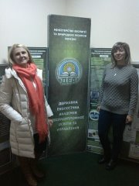
Проблеми над якими працювала:
1994-1999
Самостійна робота на уроках хімії
1999-2002
Активізація пізнавальної діяльності
2002-2006
Інтерактивні форми навчання як засіб підвищення інтересу до вивчення хімії
2011-2016
Впровадження тренінгових технологій на різних етапах уроку хімії як інтерактивної форми навчально-виховного процесу
2006-2011
Впровадження інноваційних технологій на уроках хімії

Slide 7
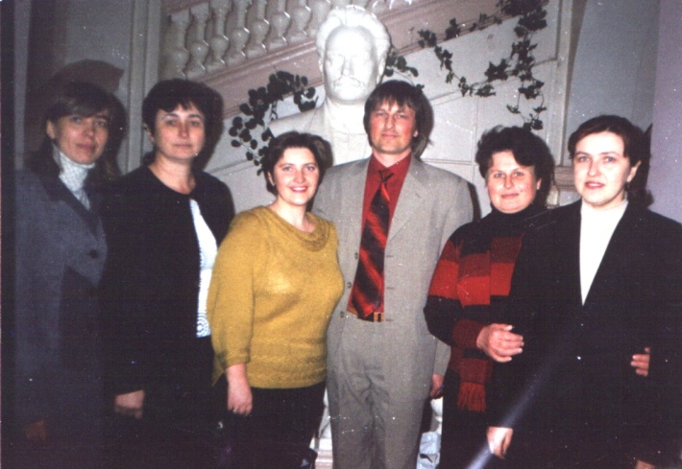
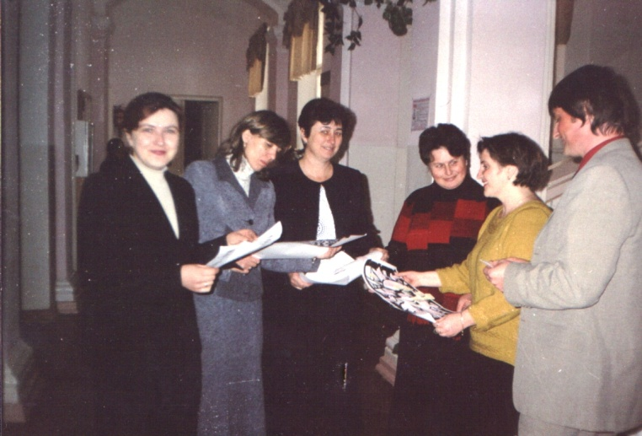
Конкурс “Учитель року – 2006”
2006
Впровадження інноваційних технологій у викладання хімії

Slide 8
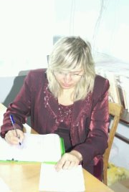
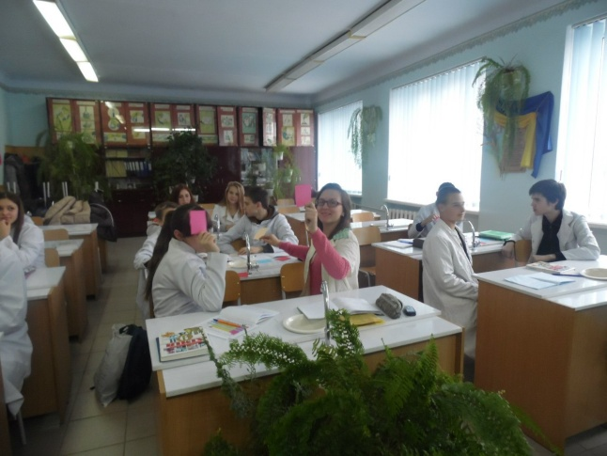
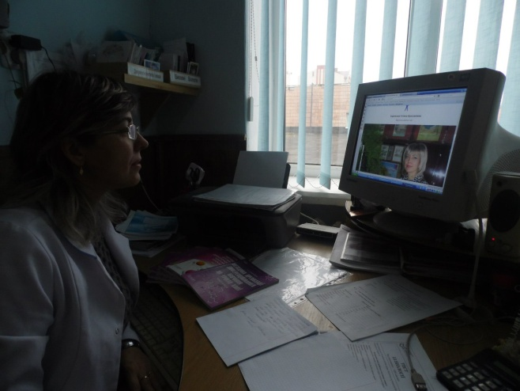
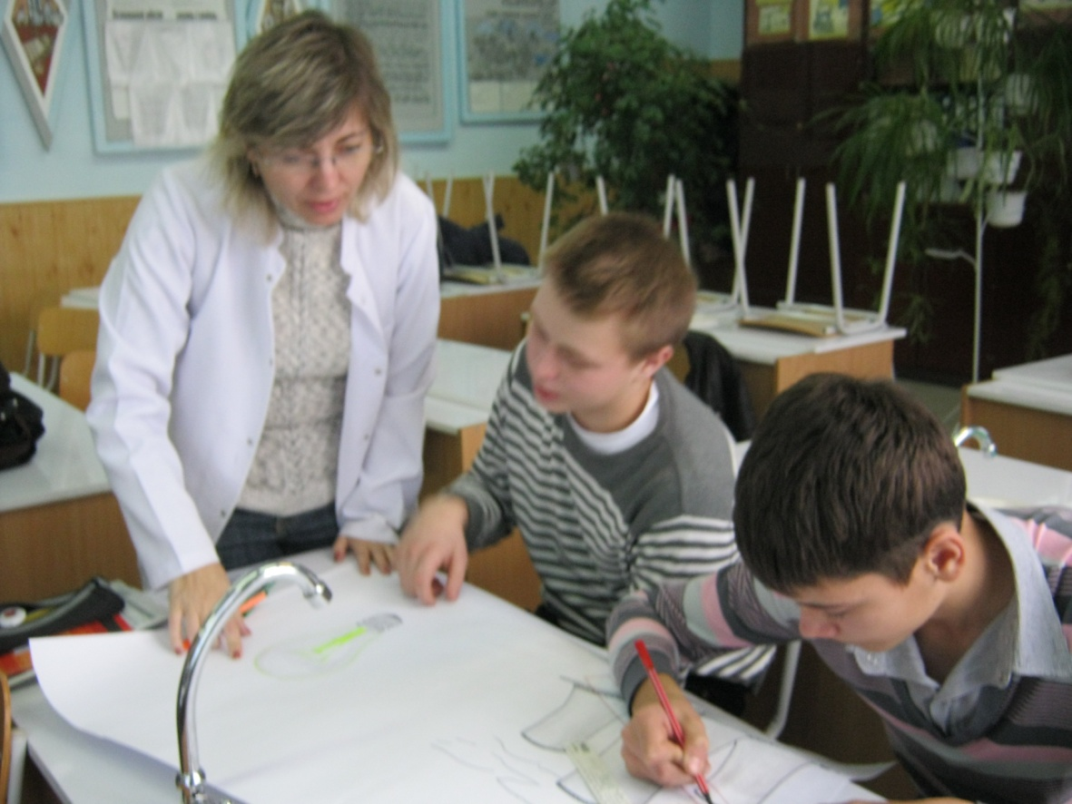
2011 - …
Впровадження тренінгових технологій на різних етапах уроку хімії як інтерактивної форми навчально-виховного процесу
Звання старший вчитель
Тренінгові технології
Спеціаліст вищої категорії
Мій персональний сайт
Moyblog.at.ua

Slide 9
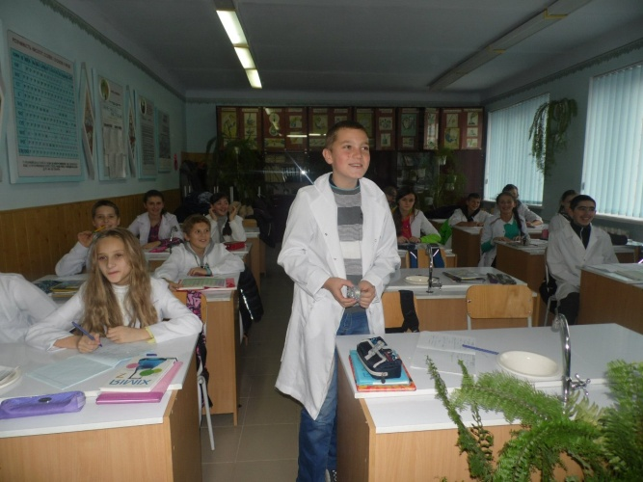


Проблема над якою
працюю:
Використання тренінгів сприяє розвитку дослідницьких, комунікативних навичок учнів. А також навичок партнерської взаємодії.
Впровадження тренінгових технологій навчання на різних етапах уроку хімії, як інтерактивна форма навчально-виховного процесу
Тренінг – це організаційна інтерактивна форма навчально-виховного процесу, яка спирається на досвід і знання її учасників.
Запланований процес, призначений поповнити навички та знання учасників.
Перевірити їхнє ставлення, ідеї, поведінку з метою зміни й оновлення.

Slide 10
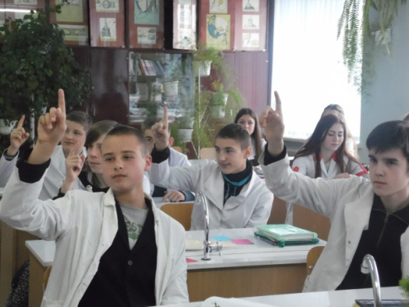
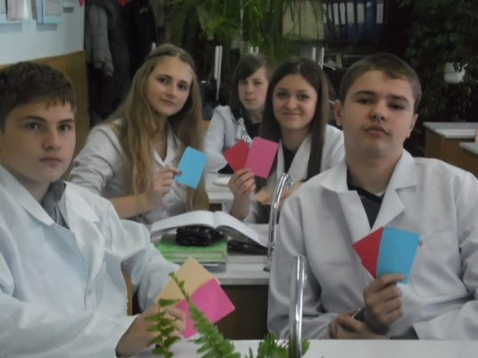
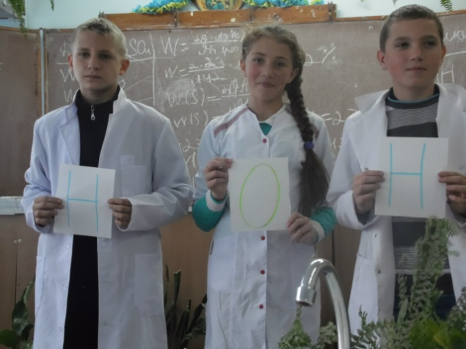
Перевагою тренінгу є:
1
2
Створює безпечну обстановку
Дає можливість вчитися без хвилювання
Тренінг – навчати, тренувати
3
4
Дає можливість вчитися без стосовно непреємних наслідків
Знайти вихід у випадку прийняття неправильного рішення.

Slide 11
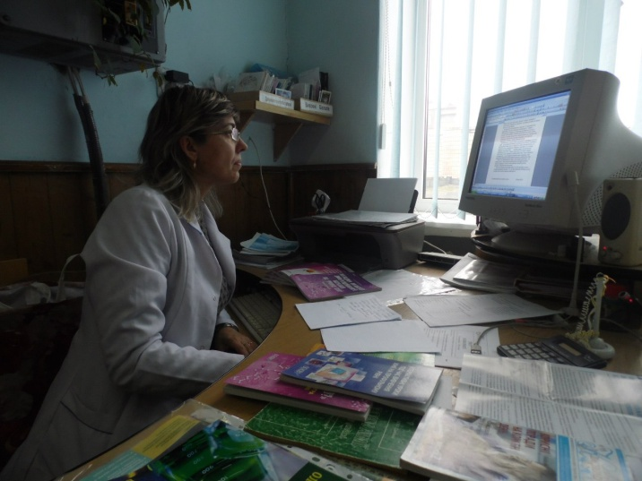
Моніторингове дослідження
100% зацікавленості
100%
90%
80%
70% навченості
тренінгові технології
70%
60%
Комп'ютерна підтримка
40%
комп'ютерна підтримка
Тренінгові технології
20%
2003
2005
2007
2009
2011
2013

Slide 12
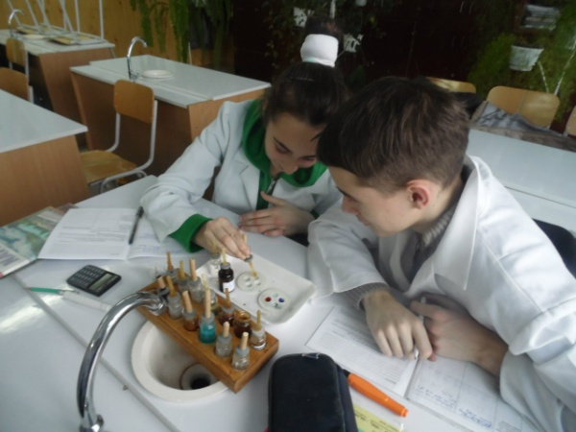
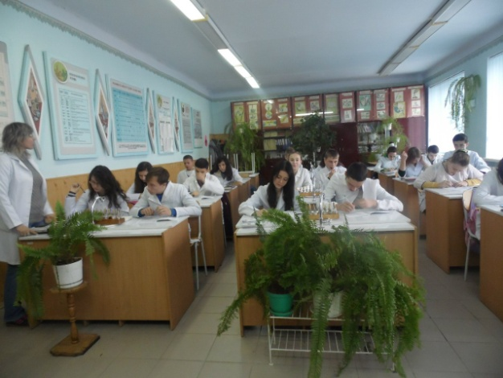
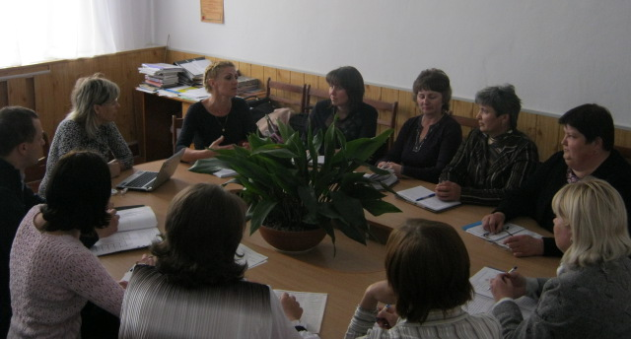
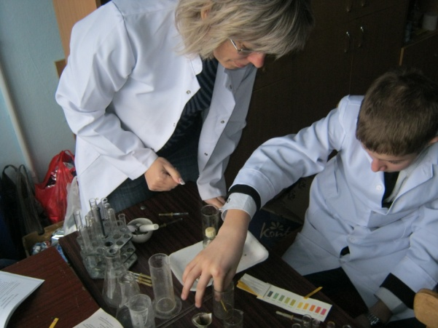
Методична робота
Завідувач кабінету хімії
01
Керівник гуртка
Види діяльності
04
02
Учасник творчої групи вчителів хімії
Керівник ШНТ
03

Slide 13
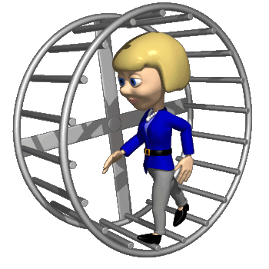

Зареєстрована на сайтах
http://teacher.at.ua/
http://www.osnova.com.ua/
http://informatik.at.ua/
http://konserg.ucoz.ua/
http://yrok.com.ua/
http://school-site.kiev.ua/menu/7kl_3ch/chemistry/
http://sadovskayouchoose.blogspot.com/2012/10/blog-post.html
http://moyblog.at.ua/

Slide 14


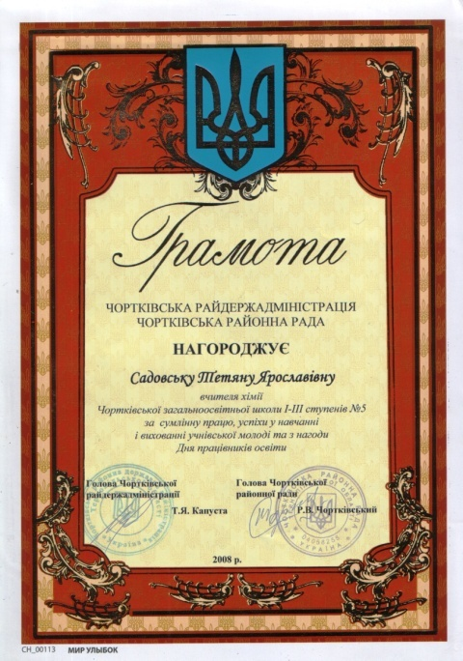
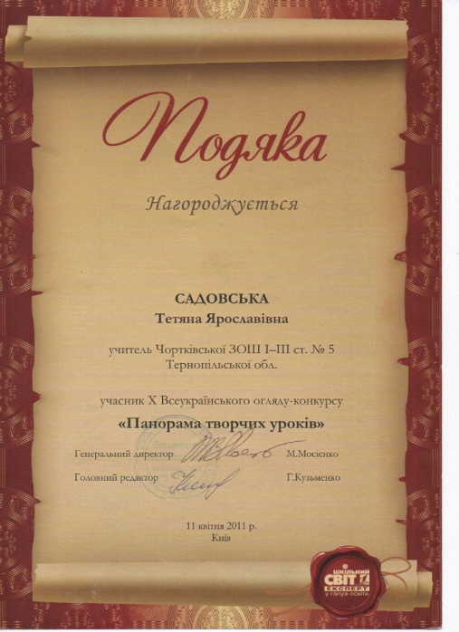
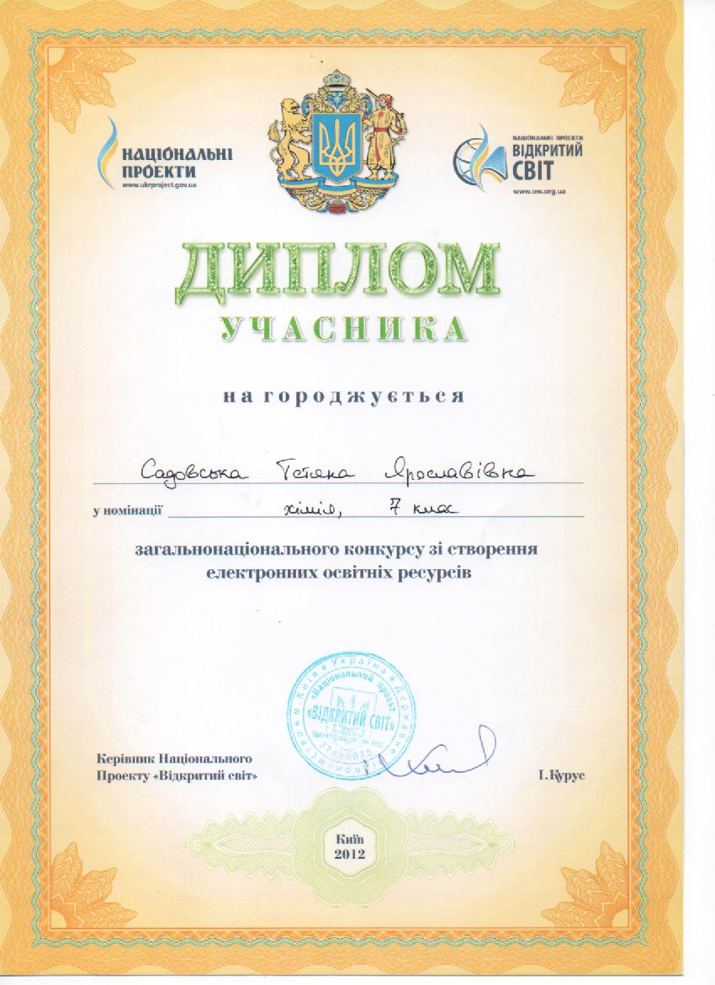
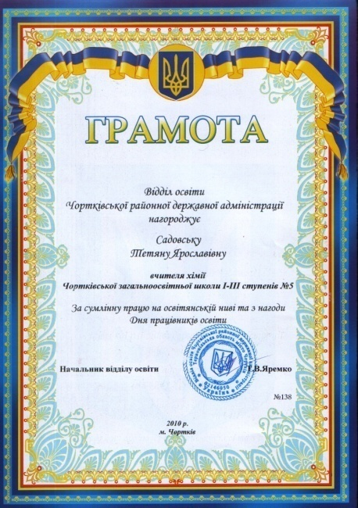

Пташка красна
своїм пір'ям,
а людина -
своїм знанням.
Мої перемоги

Slide 15
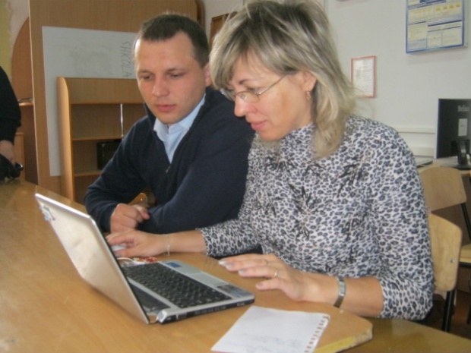
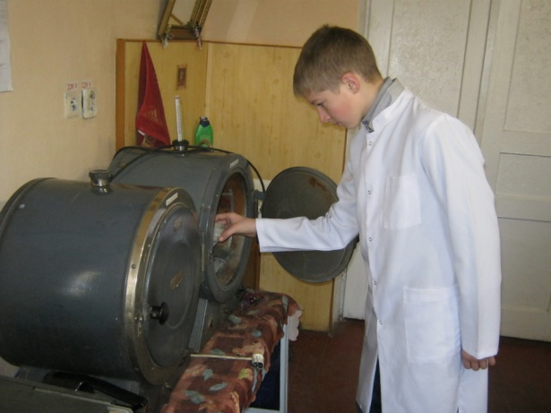
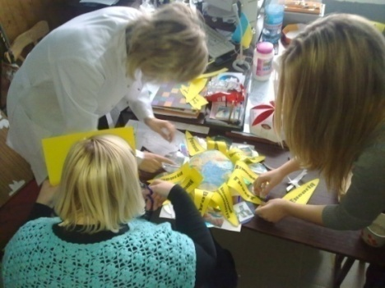
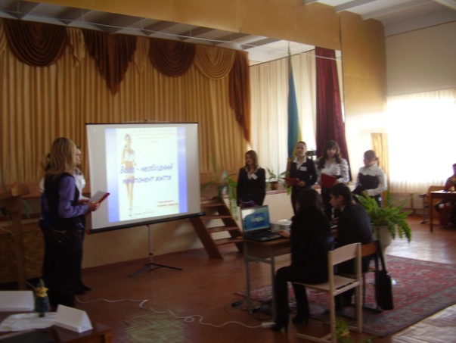
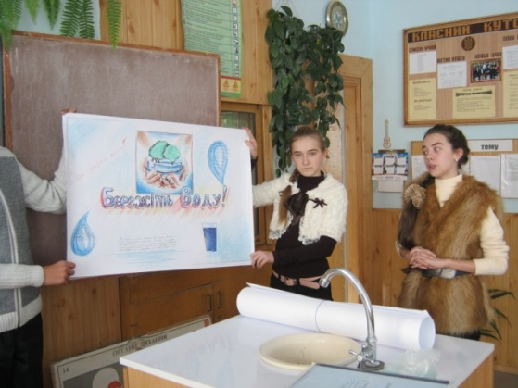
Дякую за увагу!

